Slide 1
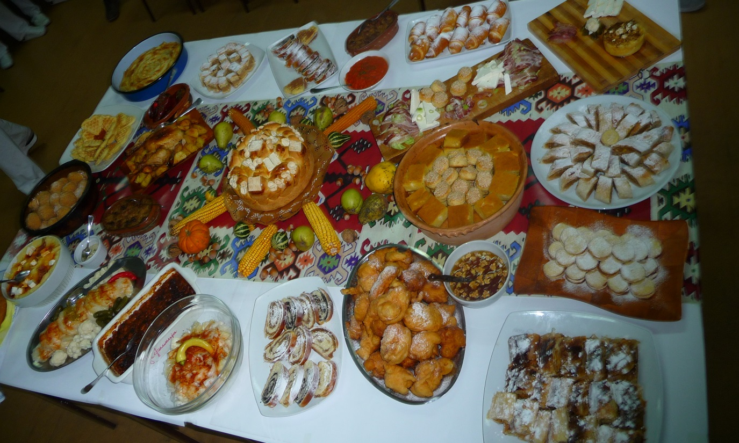
Gastronomska trpeza u ruralnom turizmu
Profesori:
Danijela Pantić Vlahović
Momčilo Conić

Slide 2
Gastronomija
Gastronomija kao presek kulturološkog razvoja nacija, u sebi sažima mnogo širi spektar vrednosti jednog društva nego li što se čini na prvi pogled. Kada pogledamo nacionalnu ishranu jednog društva mi možemo dosta naučiti ne samo o njihovim navikama u ishrani, nego i o njihovim psihološkim karakteristikama.
Sa velikom dozom sigurnošću možemo reći da se hrana koja se služila u raznim prilikama, može uzeti kao demarkaciona linija između društava i njihovih karakteristika. Ovo nas dovodi do zaključka da gastronomija kao široko određeni društveni fenomen u svoja proučavanja nužno uključuje psihologiju, sociologiju, geografiju itd., sa javljanjem pitanja zašto čovek nije do savremene istorije posvetio veću pažnju u izučavanju njegove najstarije navike.

Slide 3
Da bismo mogli da u potpunosti razumemo šta gastronomija zapravo jeste, mi prevashodno moramo dati definiciju ovog pojma. Etimološki posmatrano gastronomija vodi poreklo od dve grčke reči gastor što znači stomak i nomos što znači pravilo. Samo etimološko poreklo nam ukazuje da se ona odnosi na pravilnu ishranu čoveka, sa ciljem obezbeđivanja zdravlja i dužeg životnog veka.
Gastronomija se sa tog stanovišta može gledati i kao kolevka nastanka nutricionizma čiji je cilj obezbeđivanje balansirane ishrane od proizvoda dostupnih na teritoriji jedne države, odnosno proizvoda upotrebljavanih od naših predaka.
Po nama najbolju definiciju gastronomije pruža Kovačević odredivši je kao „umetnost pripreme, proizvodnje, usluživanja i uživanja u dobroj hrani.“

Slide 4
Gastronomija predstavlja široki dijapazon znanja povezan ne samo sa ljudskom pre-hranom, veći sa istorijom razvoja kulture ishrane naroda širom sveta. U skladu sa gore navedenim kulturološkim nevidljivim linijama razgraničenja, postaje jasno i da je hrana jedna od njih.
Kao društvenu kategoriju, mi ne možemo odrediti gastronomiju jednodimenzionalno, već u nju sa našeg aspekta istraživanja moramo uključiti i nit marketinga. Gastronomija sama po sebi mora biti dovoljna jaka reklama kako bi obezbedila i činila sinergiju celokupnog turističkog predstavljanja države i društva. Svaki vredan rezultat zahteva kontinuirani rad, strpljivost i pametno ulaganje, te stoga se svi ti isti principi moraju primeniti kada na umu imamo i gastronomiju.
U ovom delu dolazimo do jednog zaključka, a to je da ne možemo razvijati turizam ukoliko nemamo dobru i jasnu definisanu marketing strategiju, promociju gastronomije i veoma dobro potkovane stručnjake koji svojim znanjem u svakom trenutku mogu sa ponosom predstaviti svoju nacionalnu gastronomiju.

Slide 5
Šta je to što turisti traže u regionalnoj gastronomiji? Da li je to hrana koja je, ‚‚autentična“, ‚‚prava“ kuhinja regiona, ili je to novi, inovativni aspekt hrane i gastronomije koji privlače masu? Nasleđe naroda i regiona nije vezano samo za cigle i malter, već i za način na koji koriste namirnice, način koji ih pripremaju i kako ih i sa čime jedu. Način kako pričaju o hrani.

Slide 6
Srbija ima veoma bogato gastronomsko nasleđe. Strani turisti navode da je jedan od glavnih razloga što vole da dolaze u našu zemlju jeste ‚‚jedinstvena i obilna gastronomska ponuda“. U brojnim turističkim vodičima i bedekerima se to veoma često ističe.
Srpska kuhinja je nastala pod brojnim uticajima, mađarske, austrijske, turske, grčke kuhinje. Poznato je da su se na području Srbije tokom vremena smenjivali osvajači, njihove vojske i kulture. Naša kuhinja nema svetsku popularnost kao italijanska, španska, kineska ili indijska, ali je ta raznolikost na malom prostoru, bogata lokalnim specifičnostima i navikama, autohtonim vrstama, ta posvećenost i upornost u očuvanju starih recepata, ono što čini našu kuhinju drugačijom i originalnom u odnosu na druge. Naša gostoljubivost je nadaleko poznata kao i naše preterivanje u količini hrane koju serviramo, posebno mesa. Naši restorani i kafane sa specifičnom atmosferom, vina, rakije i zdravice, naši običaji da zajedno kuvamo paprikaše, riblje čorbe i pečemo roštilj, je ono po čemu prepoznaju nas, našu kuhinju i gastronomiju. To je ujedno i ono što privlači turiste iz drugih zemalja.

Slide 7
Gastronomski proizvodi se doživljavaju, u zavisnost od stila života, prestiža, navika, kao sredstvo za zadovoljenje raznih potreba.
Gastronomski proizvodi Srbije predstavljaju veliku atrakciju kao brend Srbije, ali je njihova uloga na tržištu mala. Veoma popularan, ovaj fenomen počeo je da utiče i na strategijsko planiranje mnogih proizvođača hrane. Ne sagledavajući važnost gastronomskog turizma, i potencijale koje posedujemo, Srbija nije iskoristila sve svoje potencijale, i pored toga što možemo da imamo autohtonu kuhinju sačinjenu od različitosti i istorijske protivurečnosti. Vremenom su turističke destinacije počele da reflektuju svoju moć gastronomskog turizma, od čega su napravile svetske brendove, sa milionskim korisnicima. Srbija mora postati svesna svojih mogućnosti i neophodnosti svog pozicioniranja na svetskoj mapi gastronomskog turizma.
Da bi postali konkurentni na svetskom globalnom tržištu, kao nova gastronomska destinacija, moramo znati kako da koristimo već postojeće resurse i iskoristimo tradicionalnu srpsku gastronomsku ponudu kao moćno sredstvo u razvoju strategije brendiranja cele zemlje.
Hrana je, iz svega pomenutog, sa sigurnošču tvrdimo, direktno ili indirektno povezana sa svakom turističkom destinacijom; ona podstiče turiste da okuse, a samim tim i dožive lokalnu kuhinju. Hrana i piće jesu moćno sredstvo brendiranja neke zemlje kao i njene promocije.

Slide 8
Potrebno je potrošačima u ruralno turizmu obezbediti pružanje usluga smeštaja i ishrane tokom cele godine i ponuditi im što više proizvoda koji se pripremaju u samim domaćinstvima, čijom bi kupovinom bila ostvarena veća novčana sredstava, a bio bi to i vid promocije gastronomske ponude, čija bi degustacija mogla privući nove potrošače.
Da bi se učešće prihoda ostvarenog od ruralnog turizma u Srbiji bilo veće, potrebno je ljudske resurse obučiti i uključiti obrazovne ustanove u njihovu edukaciju.

Slide 9
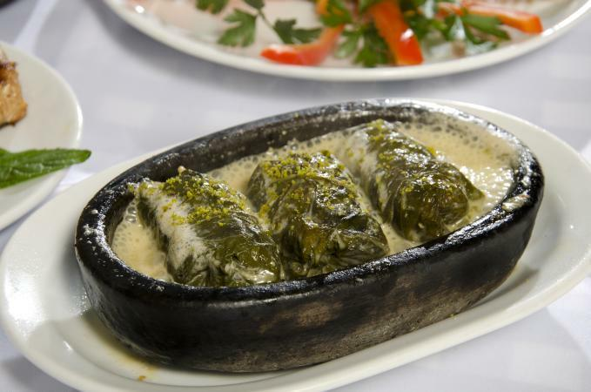
Sarmica od zelja
Potrebne namirnice
3 veze zelja (20-ak većih listova)
500 g mešanog mlevenog mesa
1 glavica luka
1/4 srednjeg korena celera
40 g pirinča
1 manja suva svinjska koska, 250-300 g
1 kašika masti ili 50 ml ulja
1 kašičica soli
1/4 kašičice bibera
1/2 kašičice slatke aleve paprike

Slide 10
1. Pirinač naliti sa 120 ml vode, kad provri kuvati par minuta, pa poklopiti i ostaviti na isključenoj ringli da upije ostatak vode

Slide 11
2. Luk iseckati sitno, posoliti kašičicom soli i prodinstati na kašiki masti ili 50 ml ulja dok ne postane mek. Za to vreme iseckati celer što sitnije ili izrendisati. Na luk dodati meso i celer i dinstati zajedno par minuta, da meso tek krene da menja boju ali da ostane presno. Skloniti sa ringle, dodati skuvan pirinač, malo bibera i aleve paprike.

Slide 12
3. Zelje oprati i istanjiti mu dršku, pa preliti vrelom vodom i ostaviti poklopljeno nekoliko minuta da lišće omekša.

Slide 13
4. Na naličje lista staviti punu kašiku fila, preklopiti levu i desnu stranu lista preko fila ka sredini, pa umotati sarmicu.

Slide 14
5. Ređati ih u šerpu, jednu do druge zajedno sa komadima suvih kostiju. Naliti vodom da ogreznu, kuvati do vrenja a onda na tihom, poklopljeno, oko sat i po vremena, pazeći da ne ostanu potpuno bez tečnosti.

Slide 15
6. Servirati toplo u tanjiru ili činiji u koju je sipano kiselo mleko i malo safta od sarmica.

Slide 16
6. Servirati toplo u tanjiru ili činiji u koju je sipano kiselo mleko i malo safta od sarmica.

